Slide 1




EatUp All
고윤범/2019184001
지도교수: 이형구 교수
노창현/2019184009
양재성/2019184018

Slide 2
목차
연구목적
게임소개 및 방법
개발환경
중점 연구 분야
기술적 요소
개인별 준비 현황
타 게임과의 차별성
역할분담 및 일정
참고문헌

Slide 3
1. 연구목적
언리얼 엔진5 환경에서 3D 게임 제작
언리얼 엔진으로 빨아들이기 피직스 효과 구현
레벨 씬 오브젝트에 동적 상호작용하며, 물리 시뮬레이션이 가능한 슬라임 모델 제작
PBR으로 사실적인 그래픽 구현

Slide 4
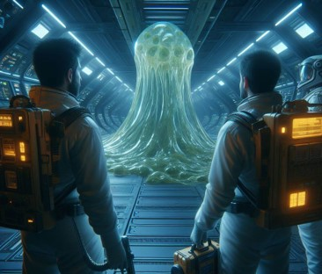
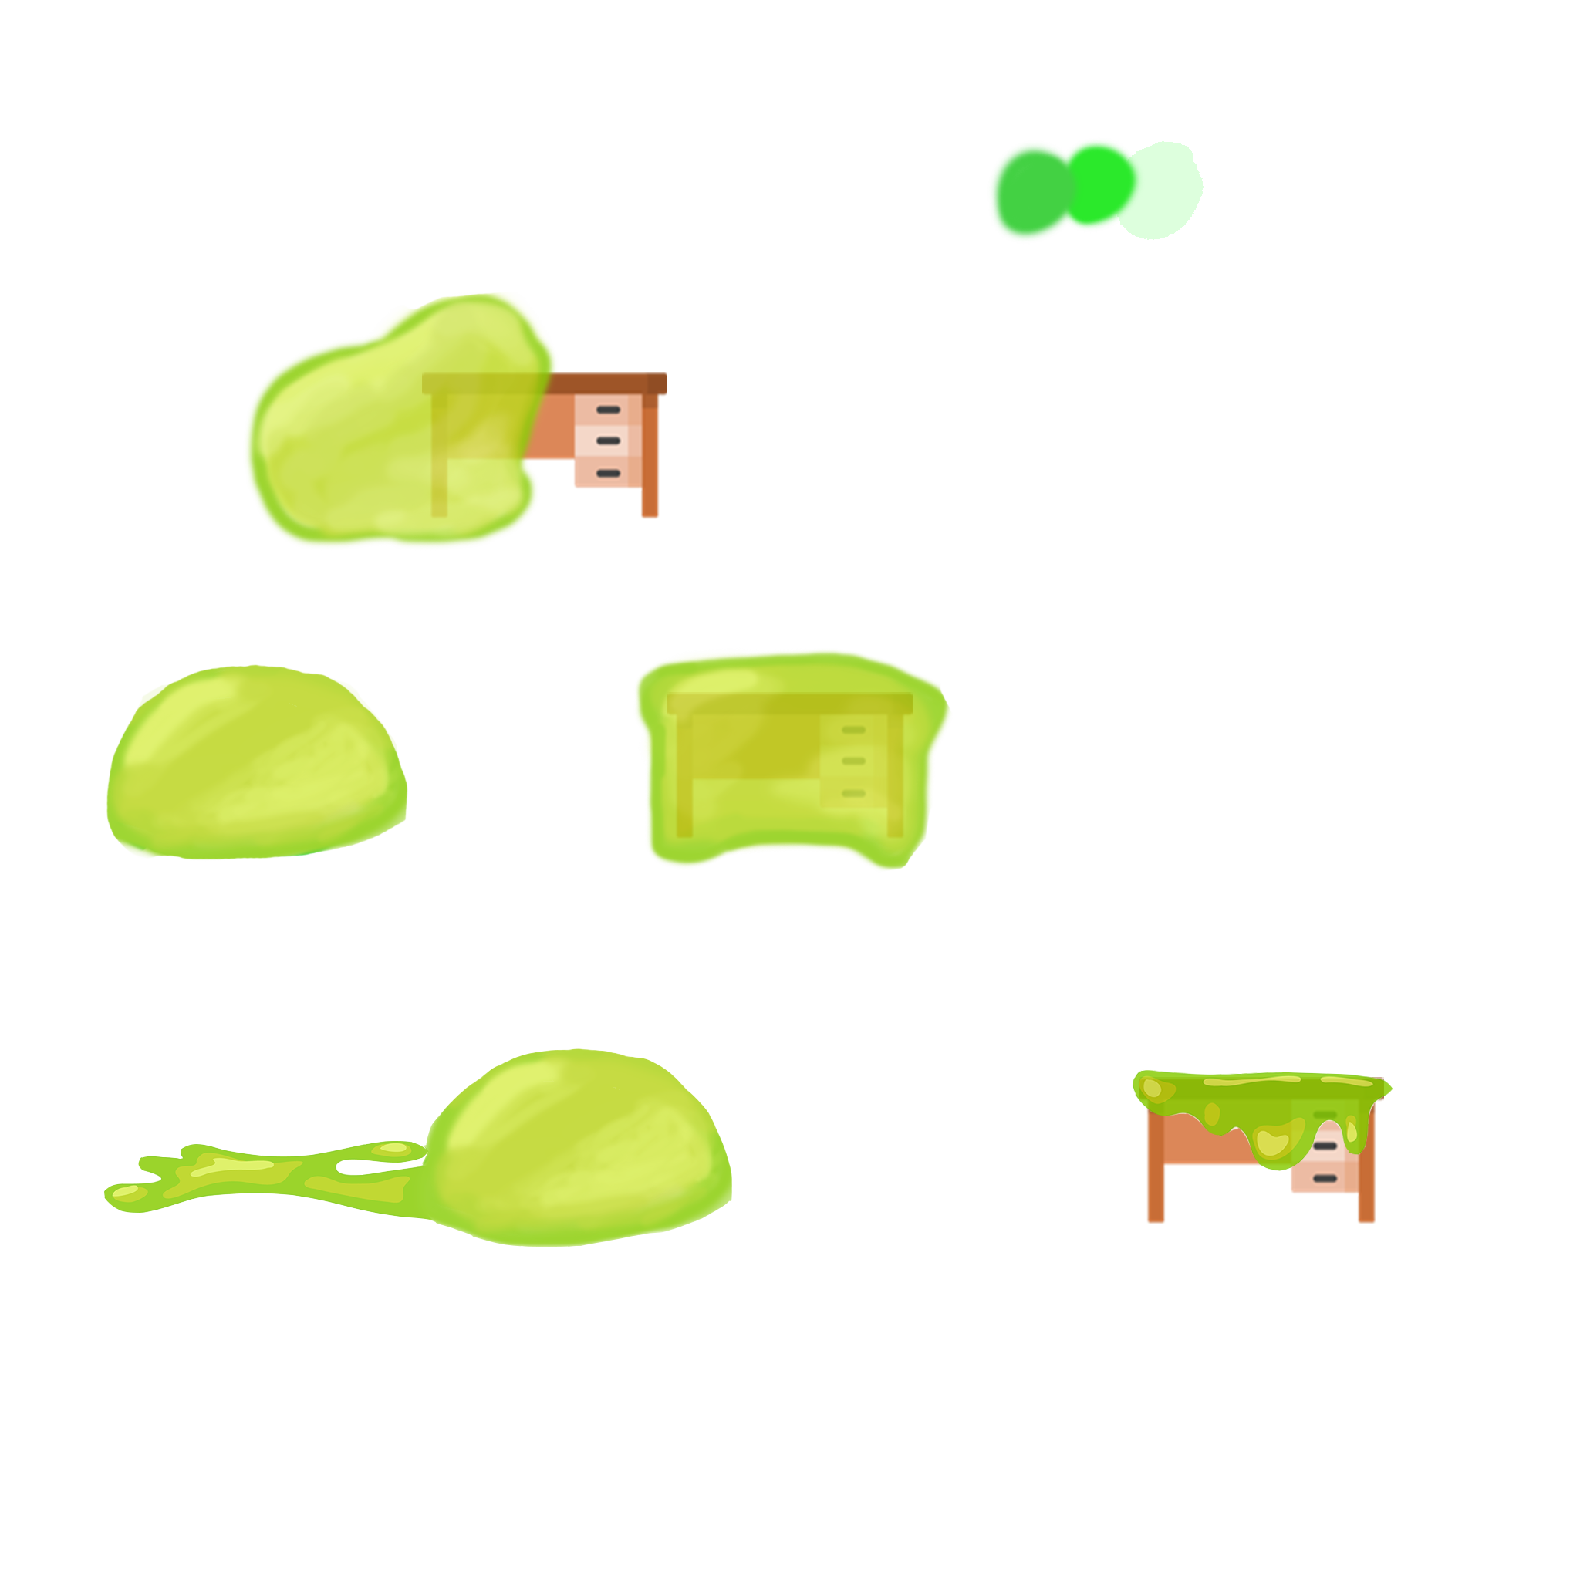

2. 게임소개
VS
슬라임 1마리
청소부 2명
Eat Up All은 3인 비대칭 PVP 게임으로, 2명의 청소부 플레이어들이 협력해 1명의 슬라임 플레이어를 상대한다.
슬라임 플레이어는 플레이어들을 피해 맵의 오브젝트를 흡수하여 크기를 키우고,
청소부 플레이어들은 슬라임을 빨아드려 크기를 줄인다.
그러나 슬라임이 충분히 커지면 인간 플레이어는 슬라임에게 먹히지 않도록 탈출해야 한다.

Slide 5
2. 게임방법 - 진행도
로비
플레이어
슬라임
게임시작
플레이어 승리
슬라임 퇴치
도주 및 성장
탈출
탈출 장소로 이동
키획득
슬라임 성장 완료
슬라임 승리
모든 플레이어 처치

Slide 6
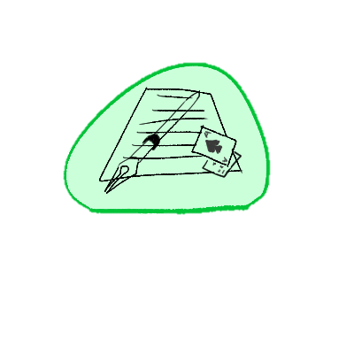
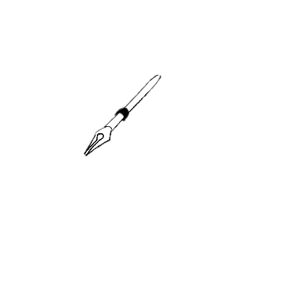
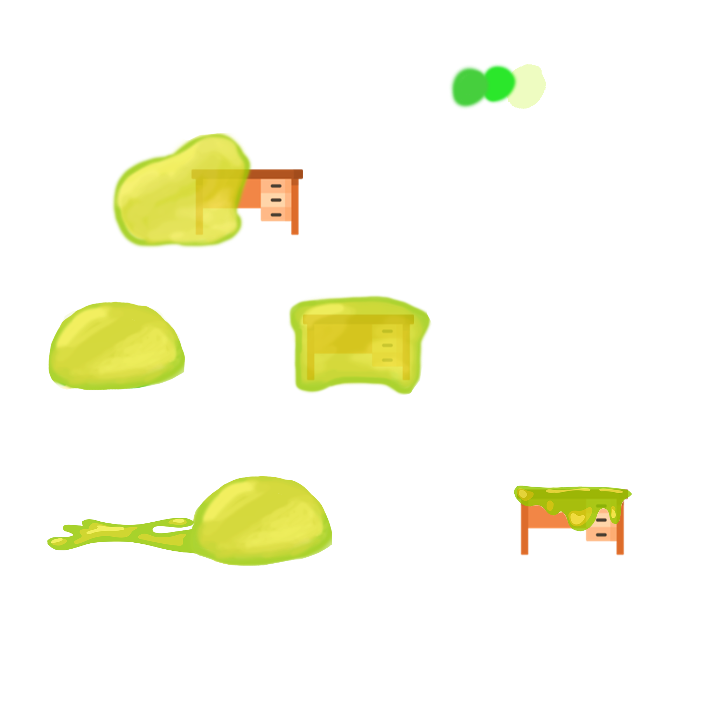

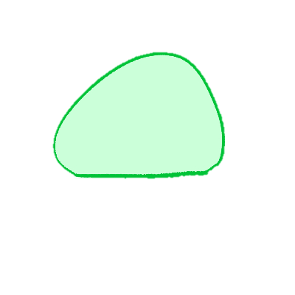
2. 게임방법 - SLIME 플레이
자신보다 부피가 작은 오브젝트만 흡수한다
오브젝트를 흡수하면
슬라임의 크기가 증가한다
청소부는 슬라임을 빨아드려서 작게 만들고, 완전히 빨아드리면 슬라임이 패배한다
크기가 일정 수준 이상이 되면 RED SLIME이 되어 다른 플레이어를 먹을 수 있다

Slide 7

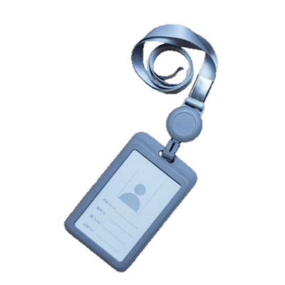
2. 게임방법 - 청소부 플레이
슬라임을 찾아 빨아들여서 퇴치하는 것이 목표이다
오브젝트를 빨아들여서
슬라임을 방해할 수 있다
인간 크기의 레드 슬라임에게 도망쳐야 하며, 빨아들일 수 없다
RED 슬라임을 상대할 수 없다면
맵에 흩어진 열쇠를 모아서 탈출한다
Exit

Slide 8
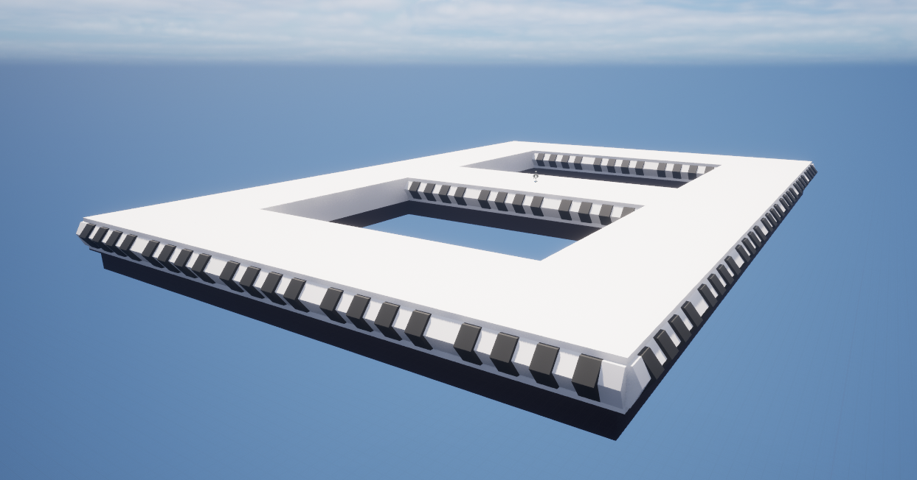
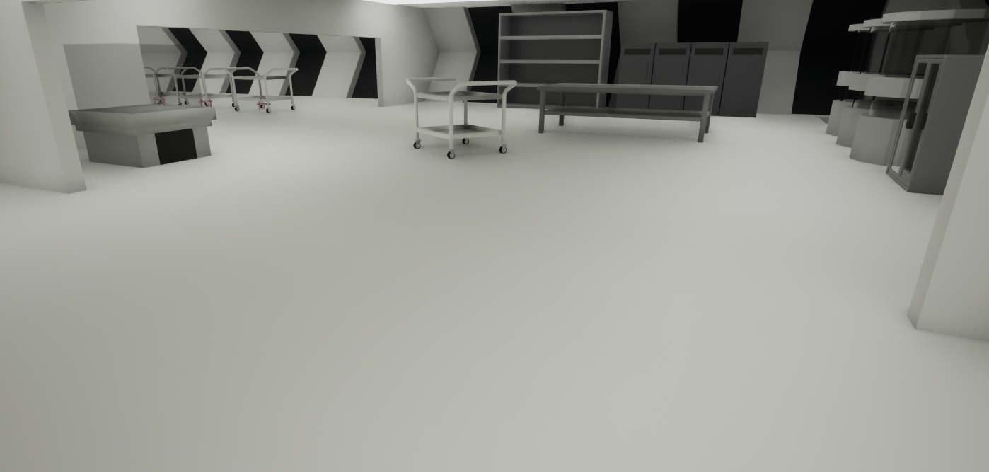
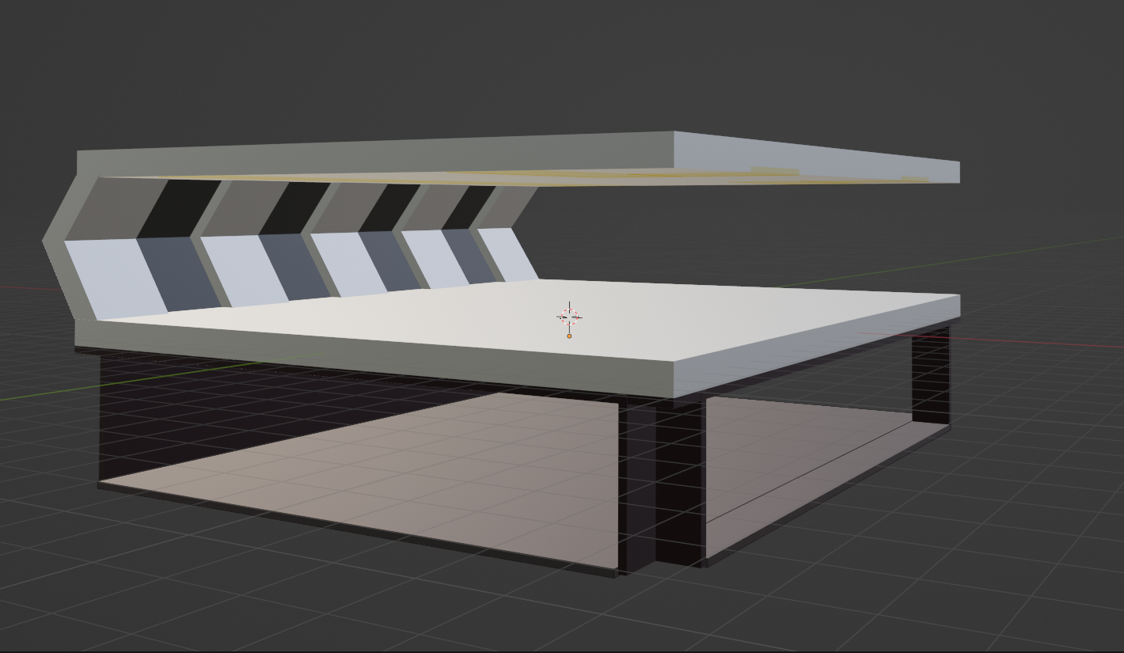
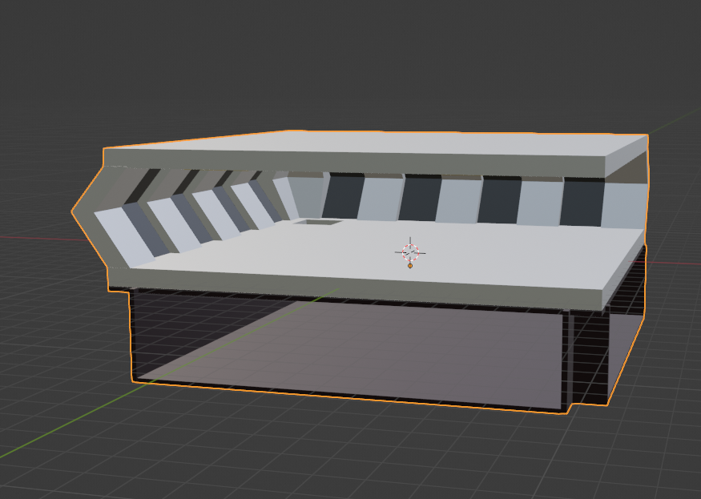
2. 게임소개 - 맵
2층으로 구성된 사각형 맵
맵 크기: 100 x 100m^2
맵 높이: 8.5m
플레이타임 3분

Slide 9
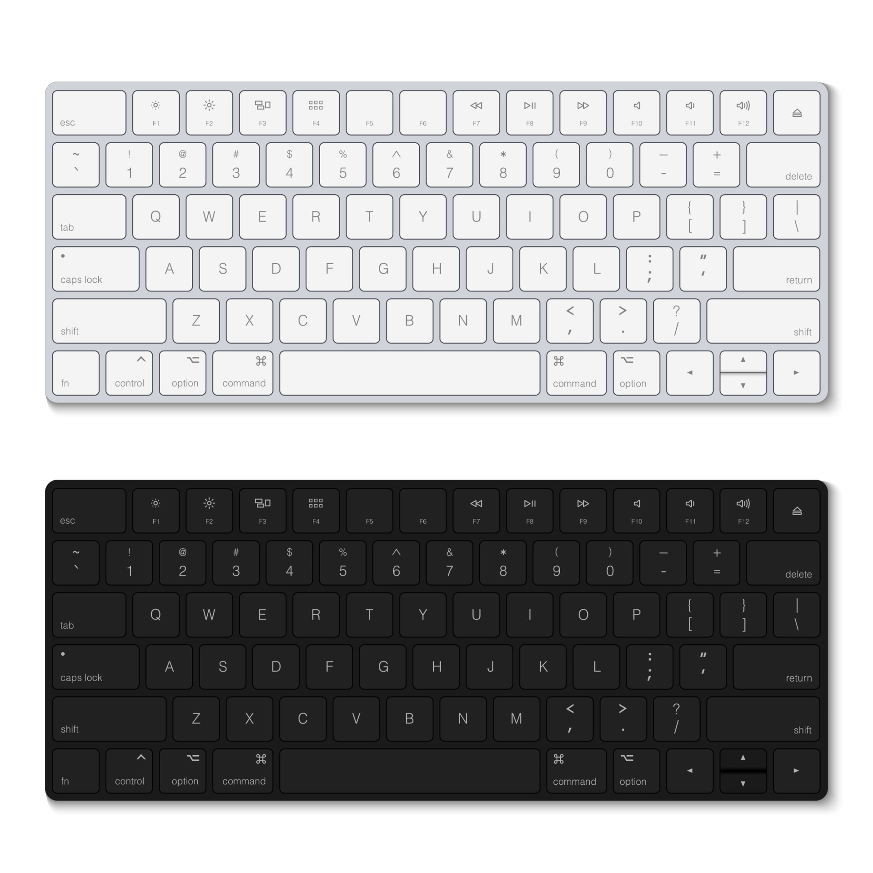

2. 게임소개 - 조작법
 | 슬라임 | 청소부
공통 조작 | 이동: W/A/S/D 카메라 조작: 마우스 이동
차별점 | 점프: SPACE 투시 화면 활성화: 마우스 LEFT 버튼 | 빨아드리기: 마우스 LEFT 버튼

Slide 10




3. 개발환경
visual studio- C++
언리얼 엔진 5.2
블렌더-리소스 제작
Git Hub

Slide 11
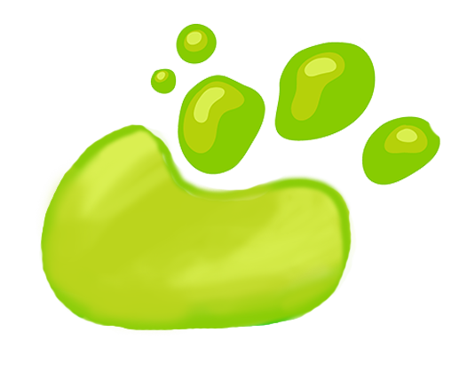
4. 중점 연구 분야
실시간으로 주변 환경과 인터렉션하는 슬라임 모델 구현
메시 표면에 맞추어 슬라임 형태가 찌그러진다
오브젝트에 점액을 남긴다
바닥과 벽을 기어다니면서 점액을 남긴다
빨려 들어갈 때 점액 파편이 생긴다

Slide 12
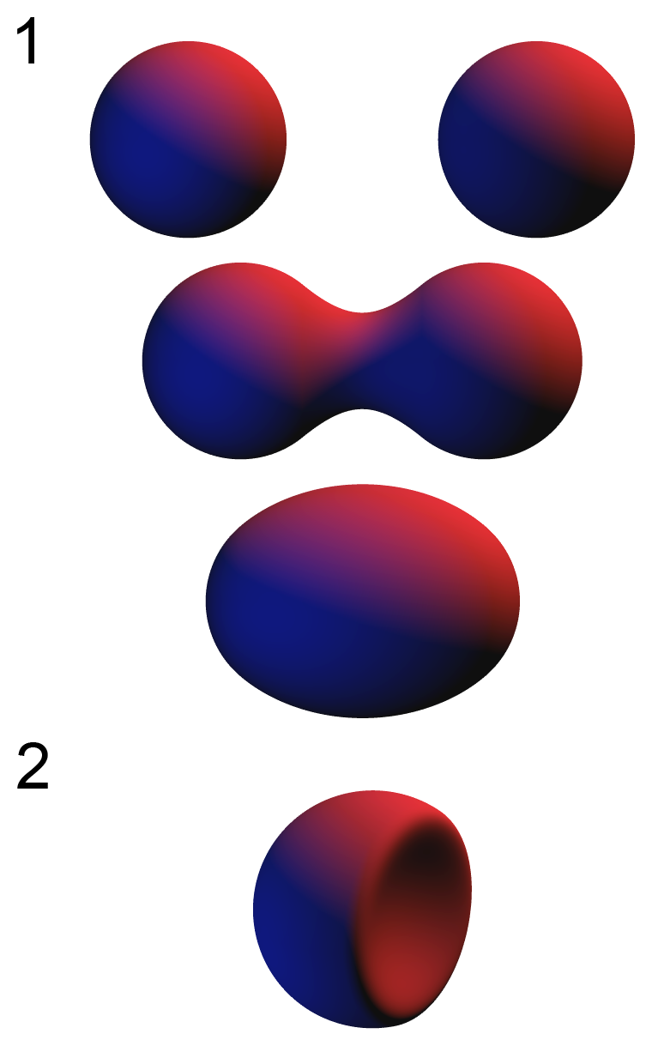
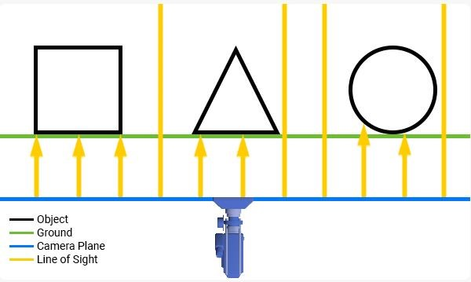
5. 기술적 요소
Depth buffer와 Ray-Marching 알고리즘을 사용한 슬라임 bloom 생성 및 변형
metaball shader 효과
Render target과 Runtime Virtual Texturing으로 동적으로 메터리얼 마스킹 생성
ECS 패턴으로 다수의 오브젝트 최적화
Metaball 이미지
Render target 이미지

Slide 13
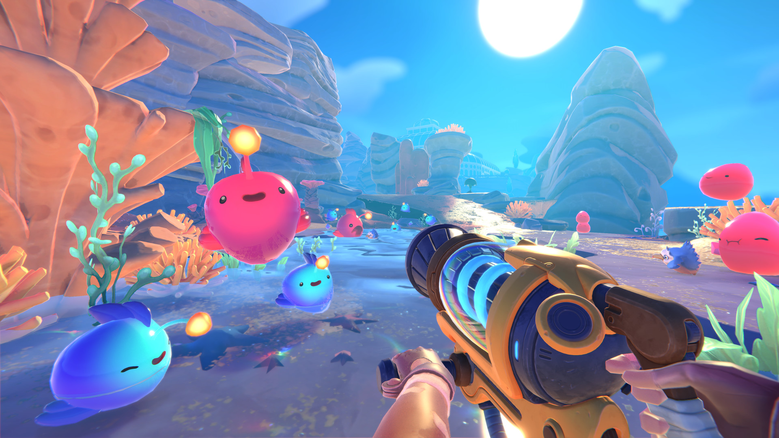

6. 타게임과의 차별성
1. 유사 게임 : Slime rancher
1번 게임에서 컨셉과 시스템을 참고
2번 게임에서 게임 목표와 규칙을 참고 더 구체적이고 사실적인 슬라임과 물리효과 구현
점액질 액체 슬라임 메터리얼 효과
표면 거리를 계산해 슬라임 형태를 실시간 변형
빨아들이기 상호작용에 의한 오브젝트들의 저항과 흔들림 애니메이션 추가
빨려 들어가는 오브젝트의 형태 왜곡 구현
오브젝트 재질에 따른 PBR 적용
오브젝트를 흡수하면 커지는 슬라임 메커니즘 추가
2. 유사 게임 : Dead by daylight

Slide 14
7. 개인별 준비 현황
이름 | 역할 | 수강과목
고윤범 | 서버 | C, C++, STL, 컴퓨터그래픽스, 게임수학, 셰이더 프로그래밍 네트워크 게임 프로그래밍 모델링 1,2, 애니메이션2
노창현 | 그래픽 | 모델링 1 C,C++,컴퓨터그래픽스, 게임수학
양재성 | 클라이언트 | C, C++, STL, 컴퓨터그래픽스, 게임수학

Slide 15
8. 역할 분담 및 일정
고윤범
공통
노창현
양재성
 | 1월 | 2월 | 3월 | 4월 | 5월 | 6월 | 7월 | 8월
슬라임 트레일 기술 및 상호작용
서버 통신
슬라임 조작 처리
빨아들이기 물리 처리
맵 및 오브젝트 생성 패턴 구현
UI 구현 및 디테일 조정
인간 캐릭터 모델링
애니메이션 제작
맵 및 오브젝트 제작
후처리, 이펙트 제작
테스트 및 버그수정

Slide 16
9. 참고문헌
블렌더,언리얼,비쥬얼 스튜디오 아이콘 – 위키피디아
슬라임런쳐 게임 이미지 – https://store.steampowered.com/app/433340/Slime_Rancher/
언리얼 슬라임 이미지 - https://www.youtube.com/watch?v=xOkfTyqDWGE
키보드, 마우스 이미지 - https://www.vecteezy.com/vector-art/
캐릭터 이미지 - https://www.flaticon.com/kr/
Metaball 이미지 - https://en.wikipedia.org/wiki/Metaballs

